Slide 1
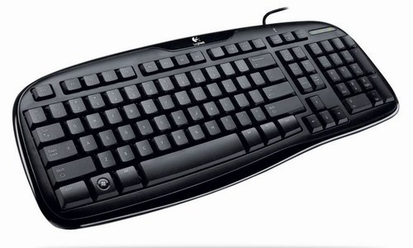
A billentyűzet

Slide 2
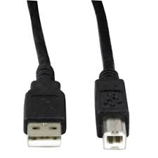
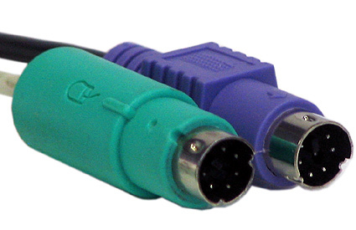
A billentyűzetről
A billentyűzet a számítógép szabványos beviteli eszköze. / Beviteli periféria.
Feladata, hogy adatokat, illetve utasításokat, parancsokat vigyünk be a számítógépbe. Angol neve: keyboard, ritkábban, de nevezzük még klaviatúrának és tasztatúrának is.
A billentyűzet PS/2 vagy USB csatlakozóval, vagy bluetooth-on, esetleg wifi-n keresztül csatlakozik a számítógéphez.

Slide 3
Billentyűk csoportosítás
A billentyűzeten lévő billentyűket alapvetően 5 csoportba lehet osztani,
alfanumerikus billentyűkre,
vezérlő és a kurzorvezérlő billentyűkre,
jelentésmódosító billentyűkre,
numerikus billentyűkre,
funkcióbillentyűkre.

Slide 4
Alfanumerikus billentyűk
Az alfanumerikus billentyűk középen találhatóak.
Itt vannak a betűk, számok, szóköz és az írásjelek.
Az F és a J (illetve a numerikus részen az 5-ös) billentyűn a vakon gépelők számára kis dudor is található, hogy könnyebben azonosítsák(megtalálják).
A billentyűk itt, a régi írógépeknek megfelelően helyezkednek el.

Slide 5
Vezérlő billentyűk
Enter - Ha lenyomjuk, akkor kezdi a számítógép a beírt parancsot végrehajtja. Szövegszerkesztő esetében, ha lenyomjuk, akkor új bekezdés keletkezik.
Backspace (balra mutató nyíl): Ha lenyomjuk, akkor a kurzor törli a tőle balra álló karaktert.
Tab - (tabulátor): Ha lenyomjuk, akkor a kurzor a beállítás szerint több karaktert ugrik. Internetböngészőben a mezők között válthatunk vele. Alt+Tab – Programok közötti váltás.

Slide 6
Vezérlő billentyűk
Del / Delete - Ha lenyomjuk, akkor a kurzor törli a tőle jobbra álló karaktert.
Ins / Insert - Ez a billentyű a szövegbe való beszúrási vagy a szöveg felülírási mód között vált.
ESC - (Escape)=menekülés, kilépés. Ha lenyomjuk az ESC gombot, akkor általában az éppen futó programfolyamat megáll.
PrintScrn – (printscreen) Ha lenyomjuk, akkor a képernyő tartalma a vágólapra kerül, így le tudjuk másolni.
Scroll Lock – kapcsolóbillentyű, programfutást(programműködést) lehet vele megállítani.
Pause/Break – egy elindított programot lehet vele ideiglenesen vagy véglegesen megállítani.

Slide 7
Vezérlő billentyűk
Home – Sor elejére ugrik
End – Sor végére ugrik
PgUp – (page up) felfele lapoz
PgDn – (page down) lefelé lapoz
Nyilak – a kurzort a jelölt irányba mozdítja

Slide 8
Jelentésmódosító billentyűk
Jelentésmódosító billentyűk megnyomásával vagy folyamatos nyomva tartásával megváltoztathatjuk a többi billentyű segítségével bevihető adatokat, utasításokat.
pl a Shift és egy alfanumerikus billentyű együttes megnyomásakor elérhetjük az ABC nagybetűit, vagy a billentyűn lévő felső karaktert.

Slide 9
Jelentésmódosító billentyűk
Shift – Váltóbillentyű. Ha betű billentyűvel együtt nyomjuk le akkor nagybetű lesz, pl. a-ból A lesz. Ha szám billentyűvel együtt nyomjuk le, akkor a billentyűn lévő felső jel jelenik meg, pl. 3-as esetén a + jel.
Ctrl - (Control) ejtsd: Ha vele egyszerre más billentyűket is lenyomunk, akkor más-más parancsot végez el a számítógép. Pl. Ctrl x =a kijelölt objektumot kivágjuk és a vágólapra kerül.
Alt – Segédbillentyű. Más billentyűkkel együtt lenyomva tudjuk utasítani a számítógépet különböző parancsok végrehajtására. Pl. Alt F= szövegszerkesztőben legördül a fájl menü.
Alt Gr - Segédbillentyű. Más billentyűkkel együtt lenyomva megjelenik az adott billentyű jobb alsó sarkában lévő jel.
Windows billentyű - Ha lenyomjuk, akkor megjelenik a startmenü.
Caps Lock – Ha lenyomjuk, akkor folyamatosan nagybetű jelenik meg. Újbóli megnyomással ismét kisbetű jelenik meg.

Slide 10
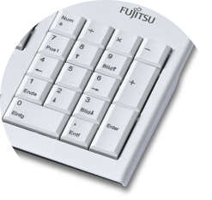
Numerikus billentyűk
A numerikus billentyűket a billentyűzet jobb oldalán találhatjuk. Itt megtalálhatóak az összes számjegy, és matematikai alapműveletek (összeadás, osztás, szorzás, kivonás) jelei is. A billentyűknek csak akkor ez a jelentésük, ha lenyomjuk egyszer a Num Lock billentyűt és világít az ennek megfelelő LED a billentyűzeten. Ellenkező esetben kurzorvezérlő billentyűként működik.

Slide 11
Funkció billentyűk
A billentyűzeten a legfelső sorban van 12db F betűvel kezdődő billentyű. (F1, F2, ... F12) Ezeket nevezzük funkcióbillentyűknek. Mindig az éppen működő program határozza meg azt a funkciót(feladatot), ami teljesül, ha lenyomjuk a billentyűt.

